Slide 1

ტესტირების მრავალსახეობა
ჩვენ უკვე ვისაუბრეთ შემდეგი სახის ტესტირებებზე:
Documentation Testing
Unit Testing
UI / Usability / UX Testing
Functional Testing
Cross Browser Testing
Localization Testing
Positive Testing
Negative Testing
Regression Testing
Re-Testing
Security Testing
Performance Testing …
ასევე არსებობს ტესტირების სხვა მეთოდები / მიდგომები, რომლებიც განხილულია მომდევნო სლაიდებზე

Slide 2

გასნხვავება Usability და UX შორის

Slide 3
გასნხვავება Usability და UX შორის
Usability | UX
1. Usability მიზნად ისახავს, რომ პროგრამული უზრუნველყოფა იყოს მარტივად გამოყენებადი | 1. UX მიზნად ისახავს, რომ მომხმარებელი იყოს ბედნიერი/კმაყოფილი პროგრამული უზრუნველყოფით სარგებლობისას (დახვეწილი დიზაინი, საინტერესო შინაარსი, სიმარტივე, სისწრაფე ...)
2. Usability -ის მთავარი კითხვა შემდეგია: მარტივად მიაღწია თუ არა მომხმარებელმა მიზანს პროგრამული პროდუქტის მეშვეობით? | 2. UX -ის მთავარი კითხვა შემდეგია: ჰქონდა თუ არა მომხმარებელს სასიამოვნო გამოცდილება პროგრამული პროდუქტით სარგებლობისას
3. Usability უფრო ვიწრო ცნება არის ვიდრე UX | 3. UX = Look + Feel + Usability

Slide 4
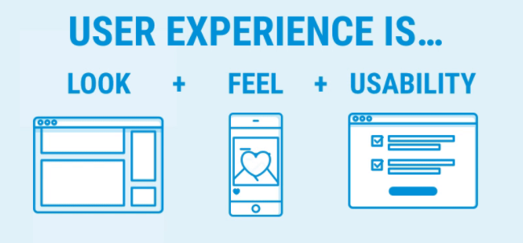
გასნხვავება Usability და UX შორის

Slide 5
გასნხვავება Regression და Re-Testing -ს შორის

Slide 6
გასნხვავება Regression და Re-Testing -ს შორის
Regression Testing | Re-testing
1. Regression Testing გულისხმობს უკვე გატესტილი და კორექტულად მომუშავე ფუნქციონალის თავიდან ტესტირებას (რადგან შესაძლოა ნებისმიერმა ცვილელბამ გამოიწვის ხარვეზი) | 1. Re-testing გულისხმობს კონკრეტული ხარვეზის ტესტირებას მას შემდეგ, რაც მოხდა მისი გასწორება (ანუ როდესაც დეველოპერმა მიანიჭია სტატუსი Ready to test) და არა რაიმე სხვა ფუნქციონალის ტესტირებას
2. მოკლე ვადების შემთხვევაში Regression Testing ნაკლებად პრიორიტეტულია ვიდრე Re-testing | 2. Re-testing უფრო პრიორიტეტულია ვიდრე Regression Testing, ამიტომ მისი განხორციელება ყოველთვის აუცილებელია, თუნდაც შეზღუდული ვადების შემთხვევაში
3. Regression Testing ხორციელდება მხოლოდ კორექტულად მომუშავე ფუნქციონალზე (ანუ როდესაც აღნიშნული ფუნქციონალის ყველა Test Case –ის სტატუსი არის Done) | 3. Re-testing ხორციელდება მხოლოდ არაკორექტულად მომუშავე ფუნქციონალზე (ანუ როდესაც Test Case –ის სტატუსი არის Fail)

Slide 7

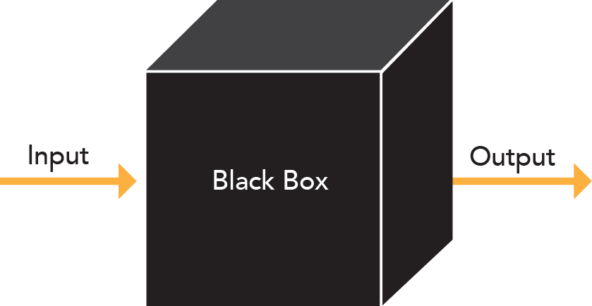
ტესტირება ობიექტის ცოდნის მიხედვით
შავი ყუთის ტესტირება (Black Box Testing), როდესაც არ ვიცით რა ხდება კოდის მხარეს და პროგრამულ პროდუქტს ვტესტავთ ინტერფეისიდან (შეგვყავს მონაცემები, ვაკლიკებთ ღილაკებს, ვტვირთავთ ფაილებს ...)
თეთრი ყუთის ტესტირება (White Box Testing), როდესაც ვიცით რა ხდება კოდის მხარეს და პროგრამულ პროდუქტს ვტესტავთ კოდის მხრიდან (Unit Test -ბით ტესტირება)

Slide 8
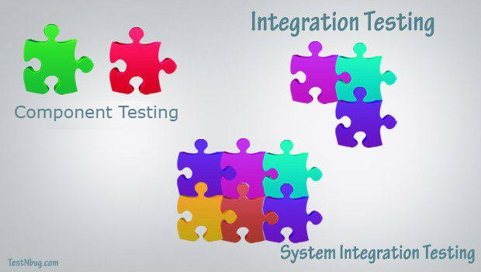
ტესტირება კომპინენტების მიხედვით
ცალკეული კომპონენტების ტესტირება (Component Testing), ვტესტავთ იმ ცალკეულ კომპონენტის / მოდულის ფუნქციონალს რაც არის მზად და არ ველოდებით მთელი ფუნქციონალის დასრულებას
ინტეგრირებული ტესტირება (Integration Testing), რამოდენიმე კომპონენტი / მოდული ერთად როგორ მუშაობს
სისტემური ტესტირება (System / End-to-End Testing), ანუ მთლიანად პროგრამული უზრუნველყოფა როგორ მუშაობს

Slide 9

ალფა / ბეტა ტესტირება (Alpha and Beta Testing)
ალფა ტესტირება ხორციელდება პროგრამულ პროდუქტზე მომუშავე გუნდის მიერ:
ტესტერი / დეველოპერი / პროექტ-მენეჯერი / დიზაინერი / ანალიტიკოსი …
იურისტი (იურისტების ჩართვა ტესტირების პროცესში აუცილებელია, რადგან მოხდეს ისეთი მნიშნველოვანი ტექსტების გადამოწმება, როგორიც არის Privacy policy / Terms and conditions …)
ალფა ტესტირების დასრულების შემდეგ კომპანიას აქვს ორი ვარიანტი:
გამოაქვეყნოს პროგრამული პროდუქტი
ან გამოაქვეყნოს პროგრამული პროდუქტის ბეტა ვერსია, ანუ გადავიდეს ბეტა ტესტირების ეტაპზე

Slide 10
ალფა / ბეტა ტესტირება (Alpha and Beta Testing)
კომპანიები ხშირად აქვეყნებენ პროგრამული პროდუქტის ბეტა ვერსიას (სატესტო ვერსიას), რაც მომხმარებელს საშუალებას აძლევს უშუალო მონაწილეობა მიიღოს ტესტირებაში. ტესტირების პროცესში ჩართული მომხმარებელი აღმოაჩენილ ხარვეზებს და შენიშნვნებს უზიარებს კომპანიას
ბეტა ტესტირების დადებითი მხარეები:
ტესტირებაში გვეხმარება საბოლოო მომხმარებელი და შესაბამისად ვქმნით უკეთესი ხარისხის პროდუქტს, რომელიც მორგებულია მომხმარებლის მოთხოვნებზე
ბეტა ტესტირების მეშვეობით ვხედავთ თუ რას აქცევს მომხმარებელი მეტ ყურადღებას და რა არის მისთვის მნიშნველოვანი
ბიზნესის კუთხით ბეტა ვერსიის გამოქვეყნება კარგი გამოსავალია მაშინ, როდესაც ვერ ვეტევით ვადებში და თან არ გვსურს დადგენილი ვადების (Deadline) დარღვევა

Slide 11
A / B ტესტი
როდესაც მომხმარებელს ვთავაზობთ ერთი და იგივე პროგრამულ უზრუნველყოფას სხვადასხვა ინტერფეისით და ვაკვირდებით რომელი უფრო მოსახერხებელი და მისაღებია მისთვის
A / B ტესტი თავდაპირველად გამოიყენებოდა მარკეტინგში და შემდეგ დამკვიდრდა პროგრამული უზრინველყოფის ტესტირებაში.
განვიიხილოთ თუ როგორ მუშაობს A / B ტესტი მარკეტინგში. მაგალიად, ირჩევდნენ 200 მომხმარებელს და
პირველ 100 მომხმარებელს უგზავნიან შეთავაზებას, სადაც სთავაზობენ 100 უფასო წუთს
მეორე 100 მომხმარებელს უგზავნიან შეთავაზებას, სადაც სთავაზობენ 100 მბ ინტერნეტს
შემდეგ კი აკვირდებიან მომხმარებლის ქცევას, დაინტერესებას... და ქმნიან კლიენტზე მორგებულ პროდუქტს

Slide 12
ტესტირება ავტომატიზაციის ხარისხის მიხედვით
ხელით ტესტირება (Manual Testing), როდესაც საერთოდ არ გვაქვს ავტომატიზაცია
ავტომატიზირებული ტესტირება (Automated Testing), როდესაც ყოველი ფუნქციონალისთვის ვიყენებთ ავტომატიზირებულ მიდგომას
Unit Testing
Selenium IDE, Selenium WebDriver, Test Complete …
ნახევრად ავტომატიზირებული ტესტირება (Semi - Automated Testing), როდესაც მხოლოდ გარკვეული ფუნქციონალისთვის ვიყენებთ ავტომატიზირებულ მიდგომას, მაგალითად:
ყველაზე მნიშნველოვანი და ხშირად გამოყენებადი ფუნქციონალი
ფუნქციონალი, რომელიც თითქმის არასდროს იცვლება

